Slide 1
ELECTROMAGNETISMO
Multiversidad Latinoamericana
Campus Torreón
FÍSICA II
BLOQUE IV. RELACIONA LA ELECTRICIDAD Y EL MAGNETISMO .
Yahir Jurado Orona
Sebastian Juárez Mendoza
Isaac Valenzuela De Santiago

Slide 2
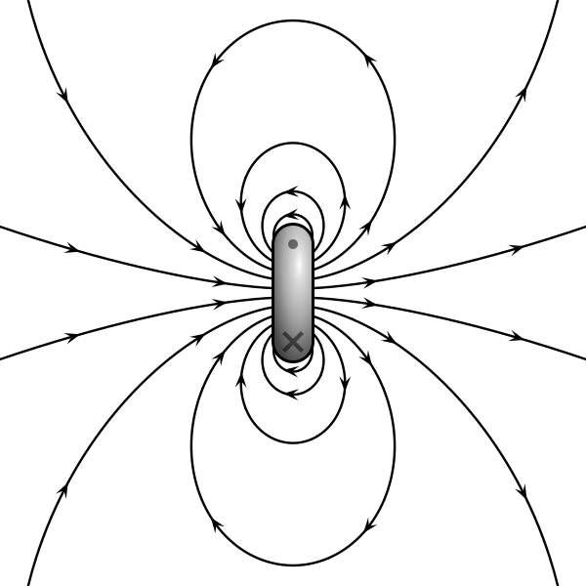
Introducción
El campo “electromagnético”, es la idea de Maxwell del “éter”, y de la luz como onda continua.
La idea de que el fotón tiene una variación magnética y una onda eléctrica, no tiene base científica.

Slide 3
Cuando comparamos con un macro-sistema físico, vemos que una espira con corriente, forma un campo magnético; si tenemos otra espira junto a la primera, y variamos la intensidad y el sentido de la corriente, producirá una variación magnética, esa variación del campo magnético, produce una diferencia potencial, en la segunda espira.

Slide 4
Corriente Rectilínea
Si la línea de corriente es recta y suficientemente larga con respecto a la distancia en la que se desea medir el campo magnético, se puede predecir su valor con esta expresión:
B = 2 k' i / r
En donde k' es una constante de proporcionalidad llamada constante de Biot-Savart cuyo valor es:
k' = 10⁻⁷ Tm/A = 10⁻⁷ N/A²
De acá surge que las unidades para medir los campos magnéticos serán:
[B] = T = N/Am

Slide 5
Campo magnético generado por una espira
Si una corriente eléctrica circula por una espira circular, el campo magnético producido dentro de la espira resulta del aporte sumado de cada segmento de la línea conductora. El cálculo integral permite resolver la cuestión.

Slide 6
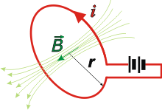

Slide 7
En el centro de la espira, la intensidad de campo magnético está dado por la siguiente expresión:
B = 2π k' i / r
O, lo que es lo mismo:
B = μ₀ i / 2r
Donde r es el radio de la espira. Se ve que aumenta en un factor π (3.14) respecto al campo creado a una distancia r por un conductor rectilíneo.
Para una bobina, o sea, un dispositivo de n espiras:
B = μ₀ n i / 2r

Slide 8
Campo magnético generado por un solenoide
Existe un conductor de numerosas aplicaciones, denominado solenoide. Se define como una bobina de forma cilíndrica que cuenta con un hilo de material conductor enrollado sobre sí, a fin de que, con el paso de la corriente eléctrica, se genere un intenso campo electrónico. Cuando este campo magnético aparece, comienza a operar como un imán; el campo magnético es comparable al de un imán recto.

Slide 9
Si las espiras están muy cercanas en un solenoide las líneas de campo entran por un extremo, polo sur, y salen por el otro, polo norte. Si la longitud del solenoide es mucho mayor que su radio, las líneas que salen del extremo norte se extienden en una región amplia antes de regresar al polo sur; por esta razón, en el exterior del solenoide se presenta un campo magnético débil. Sin embargo, en el interior de este, el campo magnético es mucho mas intenso y constante en todos los puntos.

Slide 10
La densidad de flujo magnético en un solenoide se calcula mediante:
B= µNI / L
Donde:
B= densidad de flujo magnético en teslas (T)
µ= permeabilidad del medio que rodea al conductor en Tm/A
I= intensidad de la corriente que circula por el conductor en ampere (A)
N= número de vueltas
L= longitud de solenoide en metros(m)

Slide 11
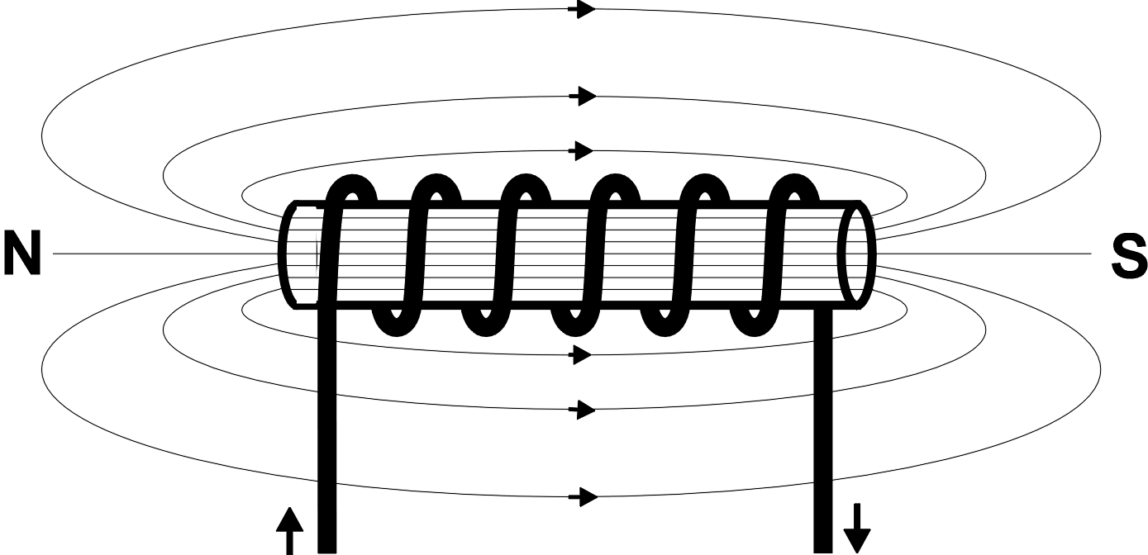

Slide 12
Bibliografía
https://www.google.com.mx/search
http://www.monografias.com/trabajos13/electmag/electmag.shtml

Slide 13
Cuestionario
¿Quién dio la idea del campo electromagnético?
¿ Qué es campo magnético generado por una espira?
¿Qué es el campo magnético generado por un solenoide?
¿Qué es la corriente rectilínea?
¿Qué vemos cuando compramos un macro-sistema?

